Slide 1
組長:賴育呈1110932036 組員:蕭宜安1110932035、王于咸1110932039
主題:午餐產生器0.1

Slide 2
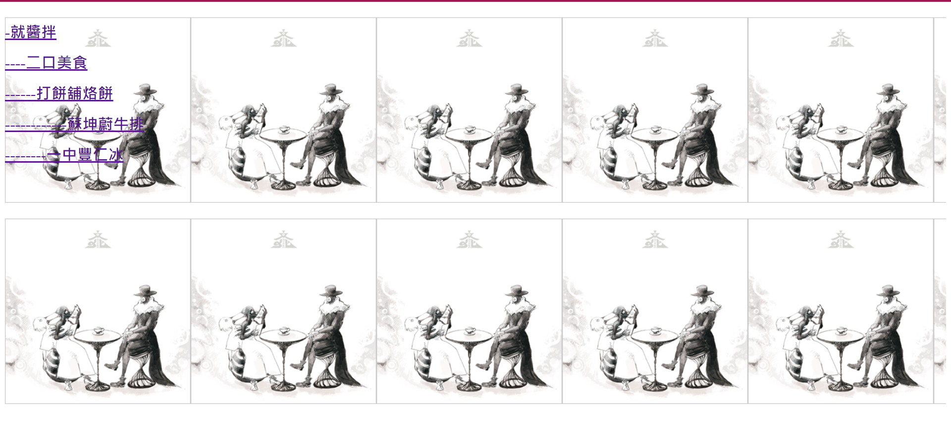
網頁截圖:

Slide 3
點擊連結即可進入相關粉專或介紹

Slide 4
未來規劃:
點擊按鈕，隨機抽選網址，每次不重複且七天後自動重置。
未來會添加更多新的美食，將會把頁面處理得更加精美，功能更加完善。

Slide 5
就醬拌
價格合理,品項多樣
台式獨家醬料加上特製純手工拉麵,毫無油膩及黏稠感
地址 : 台中市北區尊賢街38號(多多茶坊隔壁)
營業時間 : 11:00~22:00
電話 : 04-2225-9301

Slide 6
二口美食
平價大份量的鐵板料理,內用有免費紅茶和湯品
鐵板麵麵條用寬陽春麵、蘑菇醬甜度偏高
地址：台中市北區一中街83-2號
營業時間：11:00–22:20 (周五、六延長營業至22:50；周三公休)
電話： 04 2227 2125

Slide 7
打餅舖烙餅
口味多元的烙餅鋪
清爽不油膩,乾香爽口
地址：台中市北區一中街83號
營業時間：11:00–23:00 (周一至周日)
電話： 04 2225 1135

Slide 8
蘇坤蔚牛排 Sukhumvit STEAK
品項多,且有學生優惠
提供免費紅茶,濃湯,爆米花
地址： 404台中市北區一中街99號
營業時間：週一至週五11:00-21:00 假日11:00-21:30
電話：04 2225 0003

Slide 9
一中豐仁冰
創立於1946年，只單賣由酸梅冰、冰淇淋、蜜花豆組成的冰品，超過一甲子的老店家
地址：台中市北區育才街3巷4-6號
營業時間：10:00-22:00
電話：0903 307 572

